Slide 1


Creencias y evidencias en atención al trauma.
Dr. A. Echarri Sucunza 2019

Slide 2
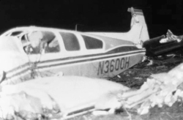
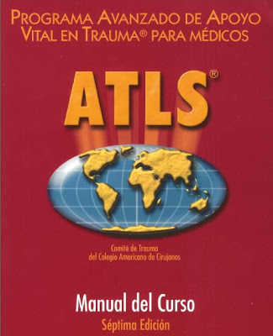
En febrero de 1976 el Dr. Jim Styner, traumatologo, sufrió un accidente de avioneta ,su mujer murió y el resto de su familia, él incluido, sufrieron graves daños, y no recibieron los cuidados adecuados.
Y… decidió mejorarlos.
y eso cambio el manejo del paciente politraumatizado en el mundo.

Slide 3


Slide 4
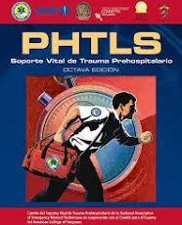

PHTLS, ITLS y ATLS son una buena opción de capacitación, no es la única, existen otros cursos muy buenos.
Estos tipos de curso organizan, sistematizan y actualizan, por eso son buenos: porque capacitan. Y la capacitación es la base de nuestros buenos resultados.
Unos piensan que tienen la verdad absoluta, otros sienten un odio entrañable y visceral hacia este tipo de cursos.
Y muchos nos olvidamos que la dinámica del conocimiento excede en muchos casos la publicación de las guías, por lo que un buen curso debe modificarse constantemente con los nuevos trabajos y aportes que van surgiendo.

Slide 5
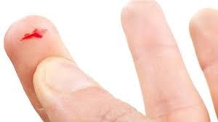
EVALUACION PRIMARIA DEL PACIENTE POLITRAUMATIZADO

Slide 6
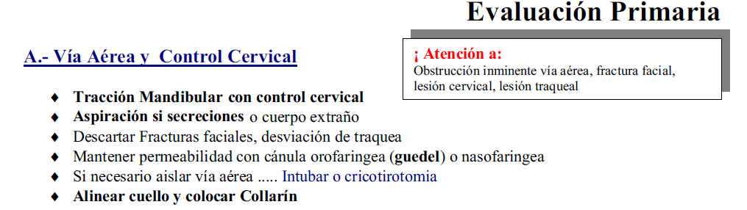
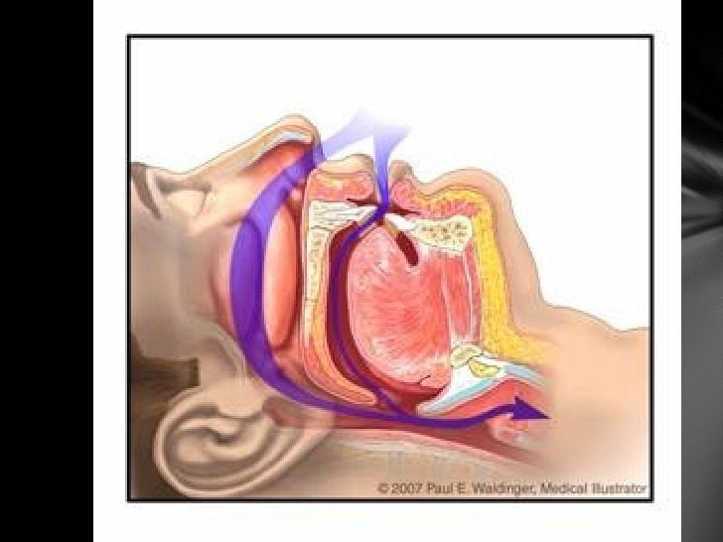


Slide 7


Maniobras de apertura de vía aérea
Frente-mentón.
Elevación mandibular.
Triple maniobra modificada .

Slide 8
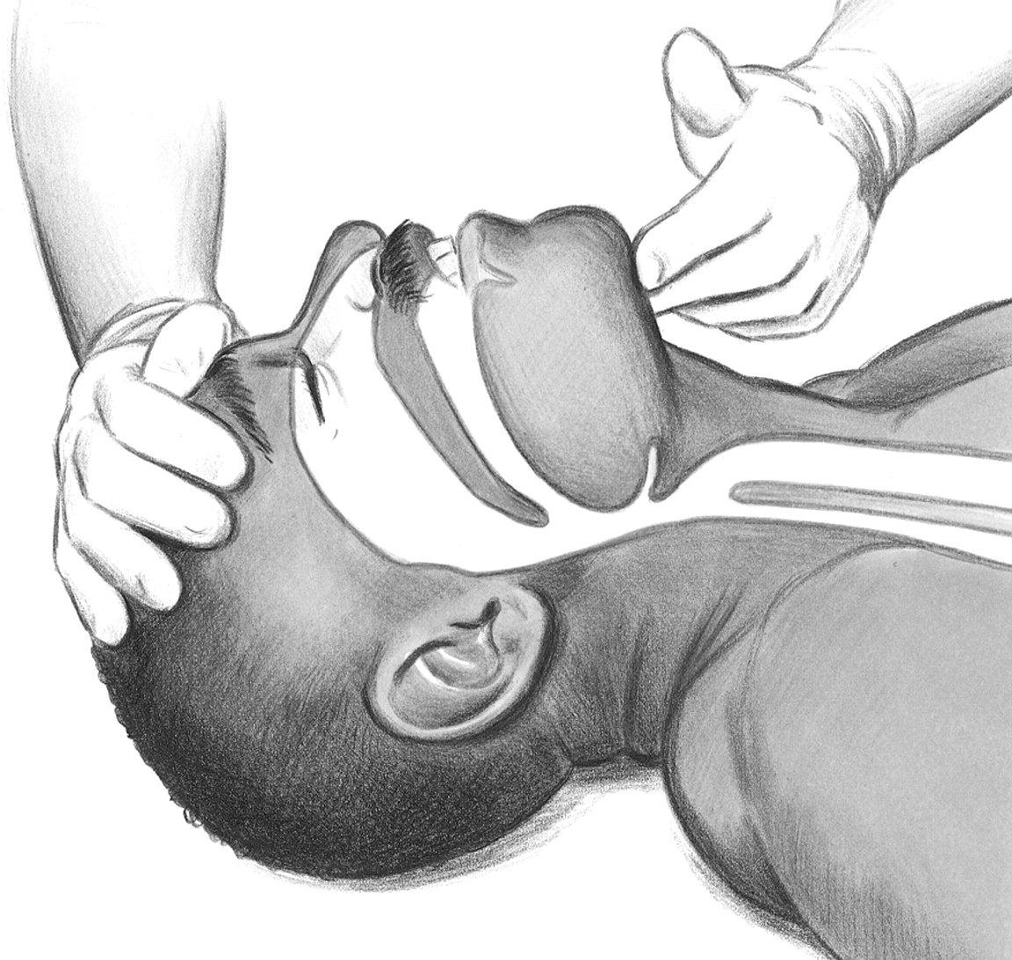
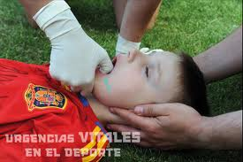
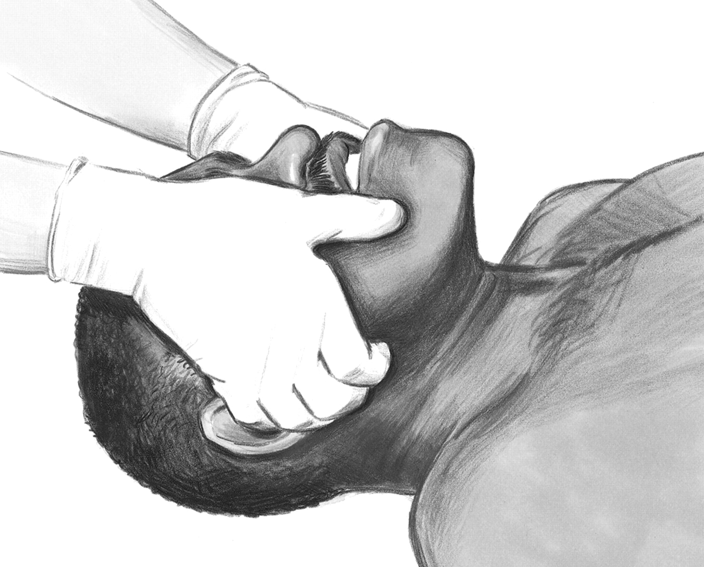
Maniobras de apertura de vía aérea.

Slide 9
Recomendación:
Un 2% de los traumatizados graves tiene lesiones cervicales.
Un traumatizado inconsciente, al que no se le abre correctamente la vía aérea morirá, o sufrirá daños graves por la hipoxia.
Para personal lego se recomienda la apertura de vía aérea mediante la maniobra Frente-mentón.
Para personal sanitario se recomienda la tracción mandibular, y si esta no es del todo efectiva entonces, sin dudarlo se aplicará la de frente mentón.

Slide 10

Meter lo del articulo de anestesiar.
Clinical Evaluation and Airway Management for Adults with Cervical Spine Instability.
Ross P. Martini, Dawn M. Larson. Review Article. Pages 315-327.
Traducido por :San Juan ílvarez, M., Carbonell Soto, M., de la Flor Robledo, M., Rodrí­guez Bertos, C.FEA Hospital Universitario Severo Ochoa, Leganés, Madrid.

Slide 11
Pacientes de bajo riesgo
Aunque la mayorí­a de los pacientes con traumatismo cerrado no tienen un daño de la columna cervical, una lesión no diagnosticada puede conducir a resultados fatales. Por esta razón en los pacientes de riesgo se indica inmovilización y estudio de imagen de columna cervical por personal especializado, considerando el mecanismo de lesión, el examen fí­sico y su nivel de alerta, valorando otras posibles lesiones e indicando estudios de imagen más avanzados si fuera preciso. La inmovilización de la columna cervical se mantendrá hasta descartar una posible lesión.
El National Emergency X-Radiography Utilization Study (NEXUS) diseñó el Low-Risk Criteria (NLC) para identificar los cinco criterios clí­nicos que identificarí­an a los pacientes de bajo riesgo y que incluyen: no presentar dolor cervical en la lí­nea media, ausencia de déficit neurológico focal, estado de alerta normal, ausencia de intoxicación y ninguna lesión dolorosa.
El Canadian C-Spine Rule (CCR) evaluó una herramienta diferente basada en tres preguntas: ¿hay algún factor de alto riesgo que exige radiografí­a?, ¿presenta factores de bajo riesgo que permitan una evaluación segura del rango de movimiento?, y ¿puede el paciente activamente girar el cuello hacia la derecha y la izquierda 45º?.

Slide 12
Manejo de la ví­a aérea pacientes con inmovilización de la columna cervical
Diversos estudios con técnicas de imagen han puesto de manifiesto la repercusión que las maniobras convencionales para el abordaje de la ví­a aérea tienen sobre la columna cervical. De todas ellas, la ventilación con mascarilla facial parece ser la que genera un mayor desplazamiento cervical.
Otros procedimientos tampoco quedan exentos de consecuencias. Así­, la tracción mandibular disminuye el espacio cervical medular disponible, y la elevación de la pala del laringoscopio durante una laringoscopia directa convencional para exponer las cuerdas vocales provoca una extensión significativa a nivel atlo-occipital. Por el contrario, la aplicación de presión sobre el cartí­lago cricoides(Sellick) no parece aumentar significativamente el desplazamiento occipito-cervical.

Slide 13
Inmovilización de la columna durante el manejo de la ví­a aérea
Requiere un abordaje cuidadoso en el que se minimice el movimiento cervical.
El gold standard clásico es el uso combinado de una tabla espinal rí­gida, un collarí­n, y cintas. Desafortunadamente, esta técnica, asocia un riesgo elevado de daño por presión y limita de forma importante la visión durante la laringoscopia.
Los collarines cervicales semirrí­gidos no limitan los desplazamientos patológicos y pueden contribuir al daño cervical, y los rí­gidos minimizan de forma importante la apertura de la boca.
La estabilización manual en lí­nea (MILS) es la maniobra más ampliamente recomendada para, una vez retirado el collarí­n, mantener la cabeza y el cuello en una posición neutra durante la maniobra de intubación. Esta técnica ha mostrado disminuir la extensión cervical durante la laringoscopia directa, pero no carece de inconvenientes: limita la apertura bucal, lo que dificulta la visión glótica y puede aumentar los tiempos de intubación o hacer necesario mayor número de intentos.

Slide 14
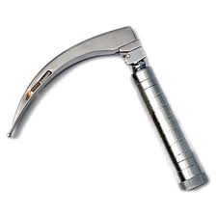
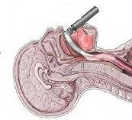
Dispositivos para el manejo de la Ví­a Aérea
Laringoscopia directa:
En pacientes con sospecha de inestabilidad de la columna cervical, provoca una extensión significativa de las primeras articulaciones cervicales pudiendo empeorar el cuadro clí­nico. Puede ocasionar daño neurológico por la hiperflexión o rotación de la cabeza y cuello y por la compresión de la columna cervical y arterias vertebrales.
La realización conjunta con la técnica de MILS minimizarí­a este posible desplazamiento.
El empeoramiento en la visión glótica al realizar la inmovilización manual en lí­nea parece solventarse satisfactoriamente con la utilización de un dispositivo transglótico tipo Eschmann.

Slide 15
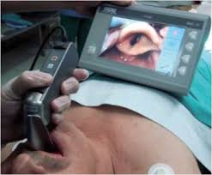
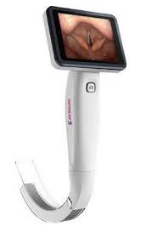
Videolaringoscopios
La laringoscopia indirecta, al precisar sólo la alineación de los ejes faríngeo y larí­ngeo, facilita la intubación traqueal en este tipo de situación.
Podemos concluir que los videolaringoscopios producen igual y, probablemente, una menor movilización cervical durante la intubación orotraqueal en comparación con la laringoscopia directa pero proporcionan una visión glótica mejor.

Slide 16
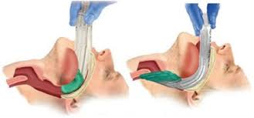
Dispositivos Supraglóticos
Son potencialmente peligrosos en los pacientes con inestabilidad cervical. Dos estudios mostraron un alto grado de movilización de C1-C2 y C4-C5 durante la inserción de la mascarilla larí­ngea en cadáveres con inestabilidad cervical. Keller et al. concluyeron que las mascarillas larí­ngeas provocan presiones altas en las vértebras cervicales superiores durante la inserción, inflado y mantenimiento de la anestesia y que esta presión puede ocasionar un desplazamiento posterior de la columna vertebral. Además, la presencia de un collarí­n cervical dificulta su inserción porque limita la apertura de la boca.
Su inserción se ha asociado a una lesión de ligamentos y mielopatí­a en un paciente tras la colocación de una mascarilla larí­ngea en un paciente en el que se desconocí­a la existencia de una patologí­a cervical. Las causas fueron la deformación mecánica y el compromiso vascular.
Teniendo en cuenta los estudios publicados, podemos concluir que debemos evitar el empleo de
estos dispositivos en pacientes con patologí­a cervical, quedando reservados para la temida situación No Intubable/No Ventilable.

Slide 17
Control cervical ¿con tracción o sin tracción?
En el primer paso de asistencia inicial (ABCDE) al trauma grave se indica: "Apertura de la vía aérea con estricto control cervical". A partir de aquí, ninguno se ocupa de explicar como se hace correctamente el "estricto control cervical". Está claro que lo que hay que hacer es mantener la cabeza alineada y procurar no moverla, pero esto se debe de hacer con tracción cervical ligera o sin ella????
Yo, que soy de la "vieja escuela" digo que sí se debe de hacer. Pero lo que realmente deseo es que me ayudéis a ver si existe alguna evidencia científica que nos haga decantarnos por uno u otro sistema.

Slide 18
Respuestas
De manera sencilla y llana: SIN TRACCIÓN
En la actualidad la mayoría de los textos y autores coinciden en alinear la cabeza de manera manual SIN hacer ningún tipo de tracción cefálica.
Cuando hablamos de otras fracturas hay la tentación de " reducir " insitu la mayoría de ellas o incluso, la tracción puede formar parte de la estabilización como pasa en algunas de fémur. También puede suceder que la extremidad haya quedado dislocada o con tal grado de deformidad que pueda parecer prudente re-alinearla.., lo cual haremos siempre con la máxima delicadeza ( para lo que, seguramente, aplicaremos algún tipo de tracción. Nunca empujar ) previo a su inmovilización.
Pero... en el cuello !??
Para responder rápidamente a tu pregunta.: NO. Yo no recomiendo ningún tipo de tracción o fuerza sobre el cuello o la cabeza de ningún paciente traumático.

Slide 19
Estabilización manual alineada de la cabeza
“Una vez que se ha determinado que, según el mecanismo del traumatismo, existe una columna inestable, el primer paso consiste en lograr una estabilización alineada manual. La cabeza del paciente se sujeta y desplaza hacia una posición alineada neutra, a menos que esté contraindicado. La posición neutra alineada correcta de la cabeza se mantiene sin ejercer una tracción significativa. Sólo se tira lo suficiente cuando el paciente esté sentado o de pie para descomprimir el eje axial (sujetando el peso de la cabeza sin que se apoye en el axis y en el resto de la columna cervical).”
PHTLS, 6ta ed. Capítulo 9. Traumatismo de la columna vertebral, pag: 237

Slide 20
Referencias
“The most easily applied and readily available method of cervical immobilization is with your hands or knees. They should be placed to stabilize the neck in relation to the long axis of the spinal column. “Pulling traction” is not a prehospital option, and the term “traction” is not an appropiate description for the immobilization of the the spine. Traction will usually result in further instability of any spinal column injury.”
Campbell, J.E. 1998 Basic trauma life support for paramedics and advanced EMS providers. 3a ed. EEUU. 138-139 pp.
“Manual in-line immobilization should be applied without traction, applying only enough traction to relieve the weight of the head from the cervical spine.”
Sanders, M. J. 1994. Mosby´s paramedic textbook. 1a. ed. EEUU. 448 pp.

Slide 21
A favor de la tracción
Pues sorprendentemente, tras buscar y rebuscar no he encontrado nada al respecto, en algunos textos consultados recientes, uno de ellos un texto para la formación de TES, se indica posición neutra del cuello y suave tracción.
Protocolos de actuación del técnico en emergencias sanitarias Asistenciales (II) - Fernando Ayuso Baptista, Miguel Ruiz Madruga, Ana Caravaca Caballero - Google Libros

Slide 22
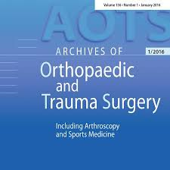
Overdistraction: a hazard of skull traction in the management of acute injuries of the cervical spine
B. Jeanneret, F. Magerl, J. C. Ward Archives of Orthopaedic and Trauma Surgery
1991, Volume 110, Issue 5, pp 242-245
En trauma agudo cervical, la traccion del craneo se usa para reducir la dislocacion o la fractura, y para inmovilizar una lesion inestable antes del tratamiento definitivo.
A few cases have been reported in the literature, some with neurological complications. We report five cases in which overdistraction was seen. Two hangman's fractures were overdistracted. One of the two patients developed a Cheyne-Stokes breathing pattern during traction which resolved after the weight was reduced. Furthermore, two hyperextension/distraction injuries (C4/5 and C6/7) and one bilateral C5/6 fracture dislocation were overdistracted without neurological deterioration. Occipitocervical dislocations, fractures of the odontoid process, hangman's fractures, hyperextension/distraction injuries and bilateral dislocations or fracture dislocations may present disruption of both the anterior and posterior elements. Therefore, these injuries are specially vulnerable to overdistraction when skull traction is used. To prevent accidental overdistraction during skull traction, we recommend the use of less weight than is generally proposed in the literature. To reduce a dislocation, we start traction weight at 2 kg and slowly increase it under continuous neurological and radiological monitoring until reduction is completed. Traction of 5–7 kg is usually sufficient; however, heavier traction may occasionally be necessary. After reduction is completed, traction is reduced to 2 kg. This weight is sufficient to immobilize a lesion until definitive treatment is possible. Inadvertent rotation may be prevented by placing sandbags on both sides of the head.

Slide 23
[Traumatic atlas fracture in a child following fall on head].
Ottink K, van Middendorp JJ, Kleinveld S, Breemans E.
Gelre Ziekenhuis, Afd. Orthopedische Chirurgie, Apeldoorn, The Netherlands.
Abstract
An 8-year-old girl presented at the Accident & Emergency Department with torticollis and neck pain after falling on her head from a climbing frame. A computed tomography scan revealed a Gehweiler type 1 avulsion fracture combined with widening of an anatomically variant single anterior synchondrosis.
El niño fue exitosamente tratado con traccion, analgesicos y reposo
Physicians should look out for upper cervical spine injury in children who sustained a cranial axial load injury. Differential diagnosis between pain-reactive muscular torticollis and atlantoaxial rotatory subluxation is essential. Children presenting with posttraumatic torticollis require a conventional or dynamic computed tomography scan.

Slide 24

Traumatic bilateral atlantoaxial rotatory subluxation mimicking as torticollis in an adult female.
Abstract:Rotatory subluxation of the atlantoaxial joint in adults is a rare, but potentially life-threatening injury. Delayed or missed diagnosis can lead to catastrophic consequences. Early recognition and prompt treatment is paramount to avoid long-term morbidity and disability. We report on an instance of bilateral atlantoaxial rotatory subluxation (AARS) in a 25-year-old female who presented to the Casualty Department with a painful neck, right-sided hemiparesis and torticollis after a road traffic collision. Reduction was achieved by controlled cervical traction followed by immobilization in a four-post Halo brace, with complete resolution of her symptoms. At the 12-month follow-up, she had normal neck movements with no signs of instability.
    J Clin Neurosci. 2009 May;16(5):721-2. doi: 10.1016/j.jocn.2008.07.082. Epub 2009 Mar 4. Singh VK, Singh PK, Balakrishnan SK, Leitao J. Department of Trauma, Orthopaedics and Spinal Surgery, Luton & Dunstable Hospital NHS Trust, Luton, UK.

Slide 25
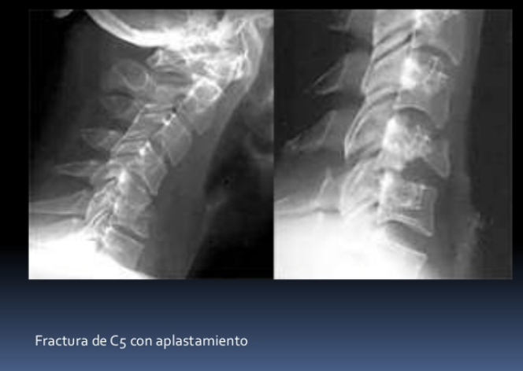

Slide 26
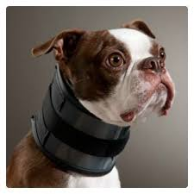
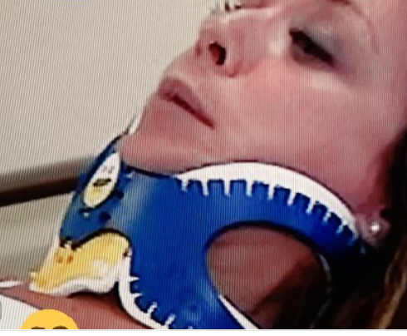
Uso del collarín cervical

Slide 27

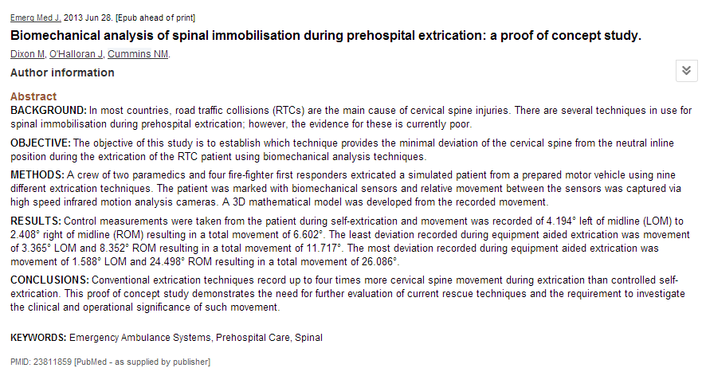
Las técnicas convencionales de extricacion, mueven el cuello cuatro veces mas que una cuidadosa “autoextracion”.

Slide 28

Prehospital Cervical Spinal Immobilization After Trauma, Theodore N, Hadley MN, Aarabi B, et al. Neurosurgery. 2013 Mar;72 Suppl 2:22-34.
Articulo de revisión donde se describen la evolución y diversidad de técnicas disponibles para proporcionar una inmovilización espinal inicial al paciente con probable lesión de la columna vertebral.
Ninguno de los estudios evalúa toda la gama de dispositivos disponibles utilizando criterios similares.

Slide 29
Recomendaciones:
Se recomienda la inmovilización de los pacientes con lesión espinal o implicados en un accidente cuyo mecanismo sea potencialmente lesivo para el cuello.
Se recomienda el triage de los pacientes con potenciales lesiones del cuello por personal entrenado y con experiencia para determinar la necesidad de inmovilización o no.
La inmovilización de pacientes conscientes, alerta, y que no están intoxicados, que no les duele el cuello con exploración neurológica normal y cuando el mecanismo lesional sea poco importante no es necesaria.

Slide 30
Se recomienda la inmovilizacion con collarin rigido e inmovilizadores laterales.
No se recomienda la inmovilizacion con “bolsas de arena”.
No se recomienda la inmovilizacion cuando existe trauma penetrante porque aumenta la mortalidad.

Slide 31
Holla M. Value of a rigid collar in addition to head blocks: a proof of principle study. Emerg Med J. 2012 Feb;29(2):104-7
Se recomienda la inmovilización de toda la columna con collarin, tabla espinal larga e inmovilizadores laterales. Sin embargo, no existe suficiente evidencia para respaldar esa recomendación.
Este estudio analizó el cambio en el movimiento de la columna que produce la colocación de un collarín cervical, en pacientes ya inmovilizados con una tabla espinal larga e inmovilizadores laterales. Se evaluó el rango de movimiento activo de la columna.
El estudio mostró que el collarin no aporta ninguna inmovilización de la columna cervical a los pacientes que ya están inmovilizados con tabla espinal larga e inmovilizadores laterales. Se demostró una disminución en la apertura bucal al utilizar el collar cervical.

Slide 32
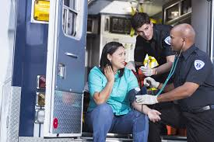

El dogma del collarin cervical
Es visto como la prueba de atención traumatológica de buena calidad.
No hay servicio de ambulancias se atreva a entregar un paciente sin un collarín cervical.
No se basa en el mecanismo de trauma o síntomas de los pacientes, sino que esté basada exclusivamente en el miedo a las críticas en el hospital.

Slide 33
Benger et al en el Scandinavian Journal of Trauma apunta a cuatro mitos del collar cervical:
1. Los pacientes traumáticos pueden tener una lesión inestable de la columna cervical.
2. El movimiento adicional de la columna cervical podría causar daños a la médula espinal, más allá de que ya causada por el propio trauma inicial.
3. La aplicación de un collarín cervical impide movimientos potencialmente dañinos de la columna cervical.
4. La inmovilización de la columna cervical es una medida relativamente inofensiva, y por lo tanto se puede aplicar a un gran número de pacientes con un riesgo relativamente bajo de lesión "como medida de precaución".

Slide 34
Respuesta:
Mito 1: pacientes lesionados pueden tener una lesión inestable de la columna cervical.
Por supuesto, sin embargo, la incidencia parece ser baja. En dos estudios en pacientes que se consideraban en alto riesgo de trauma en la cabeza y el cuello, encontraron una incidencia de 0,7% para la lesión significativa de la columna cervical.
Mito 2: El movimiento adicional puede causar lesiones adicionales.
Si el paciente está despierto, parece lógico pensar que el mismo protegerá su propia médula espinal, tal como protegería un brazo roto automáticamente. Manipulando cuidadosamente el cuello es poco probable que cause más daño. En una cohorte de pacientes con lesión vertebral cervical confirmada, el 8% de ellos no tenían su columna inmovilizada - pero el resultado no fue diferente.
En un estudio que comparó la incidencia de lesiones en el cuello en un país del primer mundo en el que se aplican los collarines cervicales, a un país del tercer mundo sin ellos, no hubo diferencia en la incidencia de lesiones neurológicas de la columna cervical.

Slide 35
Respuesta:
Mito 3:. El collar cervical restringe el movimiento del cuello
Todo el mundo que ha trabajado con pacientes traumatizados sabe el collar no estabiliza el cuello totalmente.
Bueno, bueno….
Si las lesiones de la columna vertebral no son tan comunes,
Si los collarines cervicales realmente no inmovilizan el cuello
Si nunca se ha demostrado que afecten al resultado
¿Por que no los guardamos en el armario...?

Slide 36
Mito 4: Como es inofensivo….
Pero ¿es el collar cervical seguro? Debido a la presión sobre las venas yugulares y la disminucion del retorno venoso, aumenta la PIC. Osea que ojo en el TCE
Pero en pacientes con una fractura de la columna cervical real , sin duda serán efectivos. En un estudio en cadáveres donde se infligieron lesiones en el cuello y luego se colocó un collarin semi rígido, los estudios radiológicos mostraron un incrementó de la fractura en más de 7 mm! La conclusión fue que un collar cervical en estos pacientes, probablemente empeoró la lesión en el cuello.
El collarín dificulta el manejo de las vía aerea, y aumenta el riesgo de aspiración del paciente que vómita.

Slide 37
Así que, ¿dónde está el lado positivo?
Benger piensa que los collarines cervicales sólo se deben aplicar en un paciente inconsciente donde se tiene un alto grado de sospecha de fractura de la columna cervical.
Para el paciente con una alta sospecha de lesión en la columna, se requiere un manejo cuidadoso, pero no un collarín cervical. Para el resto de los pacientes de trauma, lo importante es el manejo de la vía aérea, de la ventilación….

Slide 38
Benger et al. Why do we put cervical collars on conscious trauma patients? SJTREM, 2009. Full text.
Prehospital use of cervical collars in trauma patients – a critical review, J Neurotrauma, 2013. Co-written by Helge Asbjørnsen.
Stone et al. The Effect of Rigid Cervical Collar on Internal Jugular Vein Dimensions, Acad Emerg Med, 2010.
Mobbs et al. Effect of cervical hard collar on intracranial pressure after head injury, ANZ J Surg, 2002.
Hauswald et al. Out-of-hospital Spinal Immobilization: Its Effect on Neurologic Injury, Acad Emerg Med, 1998. Full text.
Peleg et al. Extrication Collars Can Result in Abnormal Separation Between Vertebrae in the Presence of a Dissociative Injury, J Trauma, 2010.
Lador et al. Motion Within the Unstable Cervical Spine During Patient Maneuvering: The Neck Pivot-Shift Phenomen, J Trauma, 2011.

Slide 39
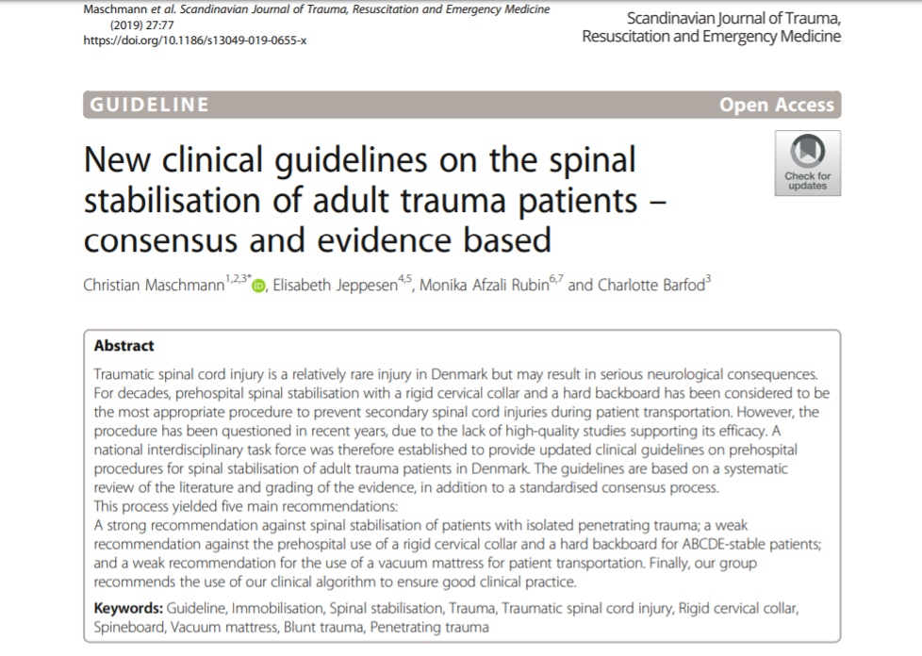

Slide 40
Este proceso arrojó cinco recomendaciones principales:
Una fuerte recomendación contra la estabilización espinal de pacientes con trauma penetrante aislado;
Una recomendación débil contra el uso prehospitalario de un collarín cervical rígido y un tablero rígido para pacientes estables a ABCDE; y
Una recomendación débil para el uso de un colchón de vacío para el transporte del paciente.
Finalmente, este grupo recomienda el uso de este algoritmo clínico para garantizar una buena práctica clínica.

Slide 41
Se publicaron numerosos estudios en los últimos años que revelan otros posibles efectos peligrosos de la estabilización de la columna vertebral, incluido:
el dolor [6, 9, 10, 11, 12],
el desarrollo de úlceras por presión [9, 11, 12, 13],
presión intracraneal elevada [11],
duración prolongada de la estancia intrahospitalaria [14],
un mayor número de exámenes radiológicos [15, 16, 17],
una mayor dificultad del examen clínico [6],
tiempo prolongado en el hospital prehospitalario [11, 12],
dificultad en intubación [18] y
riesgo de desplazamiento de fractura espinal en pacientes de edad avanzada [19].

Slide 42
¿Trauma penetrante aislado?
Trauma
- Ocurrió en las últimas 48 horas.
- Paciente de 18 años o más.
- Trauma espinal relevante con riesgo de desarrollar una lesión medular traumática secundaria
Problema crítico ABC?
A: vía aérea bloqueada o en riesgo
B: sospecha de neumotórax, hemotórax, flacidez torácica o hipoxia
C: inestabilidad circulatoria amenazada o manifiesta
Sensibilidad ósea en la palpación espinal.
Director de ternura indirecta a la palpación del proceso. Spinosi
En lugar de preguntar al paciente sobre la sensibilidad al palpar, se recomienda la interpretación de la reacción del paciente a la palpación (p. ej., expresión facial)
Déficit neurológico
Capacidad afectada del apretón de manos y / o flexión dorsal y extensión de pies.
Sensibilidad afectada de brazos, piernas y / o tronco (examen rápido).
Estabilización espinal de tiempo crítico
Generalmente, solo medidas de estabilización espinal, que no retrasen ninguna otra medida ABCDE necesaria o transporte al hospital
El tipo de estabilización espinal depende de la situación (colchón de vacío, tabla de espina dorsal, scoopboard o equivalente, camilla, posiblemente en combinación con MILS)
Estabilización espinal
Prehospitalario: colocación y transporte en un colchón de vacío sin el uso de un collarín cervical rígido.
En el hospital: dependiente de hallazgos neurológicos: en caso de déficit neurológico: posicionamiento en un tablero blando. En caso de que no haya déficit neurológico: auto-posicionamiento en una camilla, por ejemplo. Intenta lograr la máxima comodidad del paciente
NO
SI
- Problema crítico ABC?
- y / o GCS <15?
NO
- ¿Sensibilidad ósea en la palpación espinal?
- y / o déficit neurológico?
SI
NO
SI
No estabilización espinal
Estabilización espinal
Estabilización espinal de tiempo crítico
Contacto inicial con el paciente prehospitalario:
- Posicionamiento sobre un colchón de vacío.
- Después de llegar al hospital: reposicionamiento en un tablero acolchado, incl. bloques para la cabeza y correas
Liberación:
- Autoextracción: si el único síntoma es la espina dorsal ósea a la palpación y, de lo contrario, es posible la autoextracción
- Extrusión asistida y / o posicionamiento en dispositivos dependientes de la situación (scoopboard o equivalente, spineboard, etc., posiblemente en combinación con MILS)
Contacto inicial con el paciente en el hospital:
si hay déficit neurológico: posicionamiento en el tablero acolchado
si no hay déficit neurológico: auto-posicionamiento en el dispositivo más relevante (por ejemplo, camilla, cama, silla, etc.) para lograr la máxima comodidad del paciente

Slide 43
Conclusión
La evidencia de la estabilización espinal del paciente con trauma es escasa. Sobre la base de una revisión sistemática de la literatura existente, la clasificación de la solidez de la evidencia, el juicio clínico y un proceso de consenso, nuestro grupo formuló las siguientes recomendaciones para la estabilización de la columna vertebral de pacientes adultos con trauma:
una fuerte recomendación en contra de la estabilización de la columna vertebral en el caso de pacientes con lesiones penetrantes aisladas,
una recomendación débil en contra del uso del collarín cervical rígido, así como el tablero duro, y
una recomendación débil para el uso de un colchón de vacío en el caso de pacientes estables con ABCDE.
Por último, nuestro grupo de trabajo sugiere que nuestro algoritmo se adopte en función de los hallazgos clínicos en lugar de los mecanismos de lesión para guiar la práctica clínica.

Slide 44
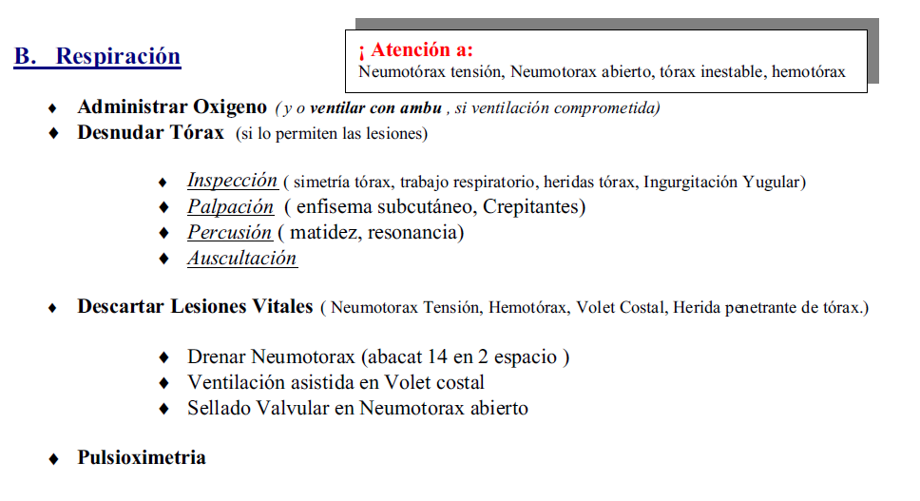

Slide 45

Neumotorax
Hasta ahora se ha establecido como lugar para la punción de un neumotórax a tensión el segundo espacio intercostal, línea media clavicular del lado afecto, pues bien, un reciente estudio radiológico viene a recomendar el quinto espacio intercostal línea axilar anterior.
Radiologic Evaluation of Alternative Sites for Needle Decompression of Tension Pneumothorax Kenji Inaba, MD; Crystal Ives, BSc; Kelsey McClure, BA; Bernardino C. Branco, MD; Marc Eckstein, MD, MPH; David Shatz, MD; Matthew J. Martin, MD; Sravanthi Reddy, MD; Demetrios Demetriades, MD, PhD Arch Surg. 2012;147(9):813-818. doi:10.1001/archsurg.2012.751.

Slide 46
ABSTRACT
Objective To compare the distance to be traversed during needle thoracostomy decompression performed at the second intercostal space (ICS) in the midclavicular line (MCL) with the fifth ICS in the anterior axillary line (AAL).
Design Patients were separated into body mass index (BMI) quartiles,. From each BMI quartile, 30 patients were randomly chosen for inclusion in the study on the basis of a priori power analysis (n = 120). Chest wall thickness on computed tomography at the second ICS in the MCL was compared with the fifth ICS in the AAL on both the right and left sides through all BMI quartiles.
Patients Injured patients aged 16 years or older evaluated from January 1, 2009, to January 1, 2010, undergoing computed tomography of the chest.
Results A total of 680 patients met the study inclusion criteria (81.5% were male and mean age was 41 years [range, 16-97 years]). Of the injuries sustained, 13.2% were penetrating, mean (SD) Injury Severity Score was 15.5 (10.3), and mean BMI was 27.9 (5.9) (range, 15.4-60.7). The mean difference in chest wall thickness between the second ICS at the MCL and the fifth ICS at the AAL was 12.9 mm (95% CI, 11.0-14.8; P < .001) on the right and 13.4 mm (95% CI, 11.4-15.3; P < .001) on the left. There was a stepwise increase in chest wall thickness across all BMI quartiles at each location of measurement. There was a significant difference in chest wall thickness between the second ICS at the MCL and the fifth ICS at the AAL in all quartiles on both the right and the left. The percentage of patients with chest wall thickness greater than the standard 5-cm decompression needle was 42.5% at the second ICS in the MCL and only 16.7% at the fifth ICS in the AAL.
Conclusiones la descompresión con aguja de toracostomía fallaría en el 42,5% de los casos en el 2º EIC en comparación con el 16,7% que fallaría en el 5º EIC LAA. El espesor de la pared torácica en el quinto EIC fue de 1,3 cm más delgada en promedio y puede ser un lugar elegido para la descompresión con aguja de toracostomía.

Slide 47
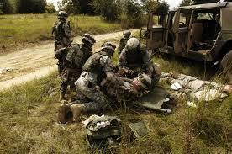
Secretaría de defensa.USA
http://www.naemt.org/Libraries/PHTLS%20TCCC/0757%20DHB%20Memo%20120706%20Needle%20Decompression.sflb

Slide 48
CONCLUSIONS
Currently, needle decompression is recommended as a Combat Lifesaver (CLS), Combat Medic (CM), and Combat Paramedic (CPM) Level Skill.
Two major practice guidelines, Prehospital Trauma Life Support (PHTLS) and Special Operations Forces Tactics, Techniques and Procedures (SOF TTP), recomiendan el 4º o 5º EIC LAA como alternativa para la descompresion del neumotorax a tensión.
Non- inferiority: No definitive literature was found that establishes the superiority of the second intercostal space at the MCL over the fourth or fifth intercostal site at the AAL as the preferred site for needle decompression of a presumed tension pneumothorax. Further, studies evaluating chest wall thickness are mixed when evaluating the difference in chest wall thickness at the second ICS anteriorly vs the fourth or fifth ICS at the AAL. Most current data suggests that the 8cm catheter placed at the fourth or fifth ICS at the AAL will be effective for the majority of casualties.
Guideline Recommendations 2012-05

Slide 49
Toracostomía con aguja en el neumotórax a tensión: fracaso del procedimiento determinado mediante tomografía computarizada torácica
Robert L. Stevens, Angel A. Rochester, Jonathan Busko, Thomas Blackwell, Daniel Schwartz, Anne Argenta, Ronald F. Sing
Objetivo.. Algunos expertos cuestionan la utilidad de la toracostomía con aguja en el contexto prehospitalario, planteando dudas acerca de la posibilidad de que la aguja se introduzca realmente en el espacio pleural. Nuestro estudio ha sido diseñado para determinar si en la descompresión con aguja en cuadros de sospecha de neumotórax a tensión se consigue realmente el acceso a la cavidad pleural en función de la información ofrecida por la tomografía computarizada.
Métodos. Se han revisado de manera retrospectiva las historias clínicas correspondientes a pacientes traumatológicos adultos consecutivos hospitalizados en un centro traumatológico de nivel I entre enero y marzo de 2005. En el estudio se ha determinado en la TC la profundidad de la pared torácica en el segundo espacio intercostal a la altura de la línea clavicular media. Los datos correspondientes al grosor de la pared torácica se compararon con el catéter de angiografía estándar de 4,4 cm utilizado para la descompresión torácica.
Resultados. Se analizaron los datos de 110 pacientes. La edad media de los pacientes fue de 43,5 años. La profundidad de la pared torácica media en el lado derecho fue de 4,5 cm (± 1,5 cm) y en el lado izquierdo de 4,1 cm (± 1,4 cm). En 55 de los 110 pacientes al menos uno de los lados de la pared torácica tuvo un grosor > 4,4 cm.
Conclusiones. Posiblemente, el catéter de angiografía estándar de 4,4 cm no permite conseguir buenos resultados en el 50% (intervalo de confianza del 95%, 40,7-59,3%) de los pacientes traumatológicos en función de su hábito corporal.

Slide 50
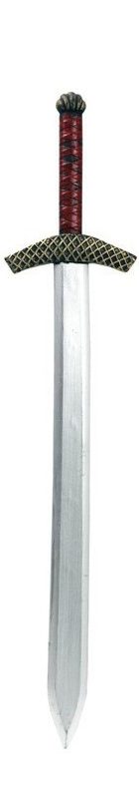
Quizá por eso mismo la North American Rescue comercializó unos catéteres específicos para descompresión de neumotórax a tensión que eran más largos que los 14G normales I.V., con un largo de 3.25 pulgadas (unos 8,3 cm)…de hecho, decían que una de las razones de hacerlos más largos era que la evidencia les había demostrado que en muchos de los soldados en los conflictos de Iraq y Afganistán en los que se había requerido una descompresión con catéter, los catéteres 14g normales se quedaban cortos, ya que muchos de los soldados estaban muy en forma y tenían unos pectorales hipertrofiados y más grandes de lo habitual……por cierto, han sacado otro modelo con el mismo largo de 3.25pulgadas, pero de un calibre más grueso aun, un 10g.

Slide 51
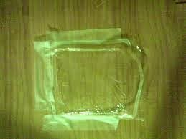
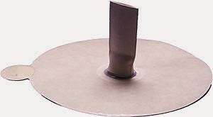
Neumotorax abierto.
¿3 o 4 lados?

Slide 52
No hay evidencia de que uno sea mejor que otro, si que es cierto que al cerrarlo completamente, existe el riesgo de hacer un neumo a tensión, pero es fácilmente solucionable, basta con abrir, y posiblemente sea mas fácil que el cierre por tres lados.
www.eccpodcast.com/pneumotorax-abierto/

Slide 53
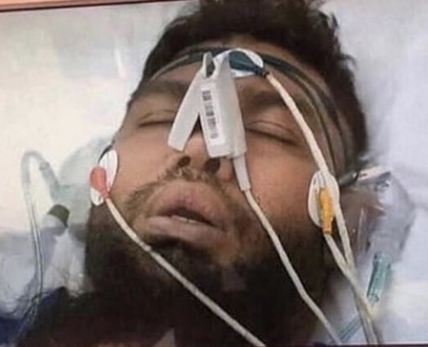
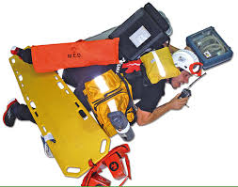
OXIGENOOOOOOO!!!!!

Slide 54
Uso del oxigeno
Prehospital supplemental oxygen in trauma patients: its efficacy and implications for military medical care.
Stockinger ZT, Mcswain NE Jr.
Abstract:
  Despite its near-universal use, few data exist to support the efficacy of prehospital supplemental oxygen (PH O2) in trauma patients. Data were reviewed from 5,090 patients not requiring assisted ventilation who were transported to our level I trauma center. Of these, 2,203 (43.3%) received PH O2 and 2,887 (56.7%) did not.
  Los pacientes que recibieron oxigeno tuvieron mayor mortalidad que aquellos que no lo recibieron.(2.3% vs. 1.1%, p = 0.011).
  Cuando se corrige por por Injury Severity Score, mecanismo de lesión, y edad, los que reciben oxigeno evolucionaron peor.
  Esto sugiere que el uso de oxígeno no mejora la supervivencia en politraumatizados sin distress respiratorio.

Slide 55
Association between arterial hyperoxia following resuscitation from cardiac arrest and in-hospital mortality.
JAMA. 2010 Jun 2;303(21):2165-71. doi: 10.1001/jama.2010.707. Kilgannon JH, Jones AE, Shapiro NI, Angelos MG, Milcarek B, Hunter K, Parrillo JE, Trzeciak S; Emergency Medicine Shock Research Network (EMShockNet) Investigators.
OBJECTIVE: To test the hypothesis that postresuscitation hyperoxia is associated with increased mortality.
Multicenter cohort study using the Project IMPACT critical care database of intensive care units (ICUs) at 120 US hospitals between 2001 and 2005. Patient inclusion criteria were age older than 17 years, nontraumatic cardiac arrest, cardiopulmonary resuscitation within 24 hours prior to ICU arrival, and arterial blood gas analysis performed within 24 hours following ICU arrival. Patients were divided into 3 groups defined a priori based on PaO(2) on the first arterial blood gas values obtained in the ICU. Hyperoxia was defined as PaO(2) of 300 mm Hg or greater; hypoxia, PaO(2) of less than 60 mm Hg (or ratio of PaO(2) to fraction of inspired oxygen <300); and normoxia, not classified as hyperoxia or hypoxia.
RESULTS:
Of 6326 patients, 1156 had hyperoxia (18%), 3999 had hypoxia (63%), and 1171 had normoxia (19%). The hyperoxia group had significantly higher in-hospital mortality (732/1156 [63%; 95% confidence interval {CI}, 60%-66%]) compared with the normoxia group (532/1171 [45%; 95% CI, 43%-48%]; proportion difference, 18% [95% CI, 14%-22%]) and the hypoxia group (2297/3999 [57%; 95% CI, 56%-59%]; proportion difference, 6% [95% CI, 3%-9%]). In a model controlling for potential confounders (eg, age, preadmission functional status, comorbid conditions, vital signs, and other physiological indices), hyperoxia exposure had an odds ratio for death of 1.8 (95% CI, 1.5-2.2).
CONCLUSION:
  Entre los pacientes recuperados de una PCR ingresados en UCI la hiperoxia arterial fue asociada con aumento de la mortalidad comparandola con los que estaban en hipoxia o normoxia.

Slide 56
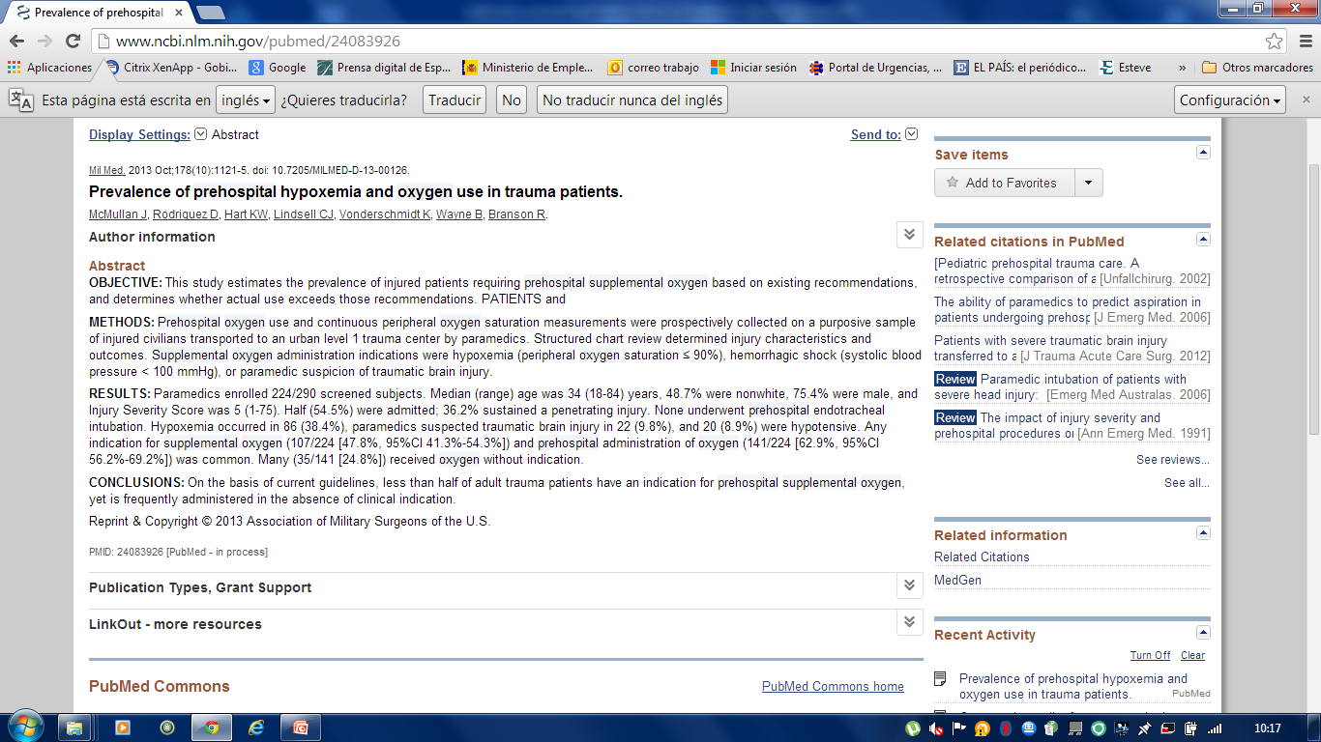
El 25 % de los pacientes recibió oxigeno sin estar indicado.

Slide 57
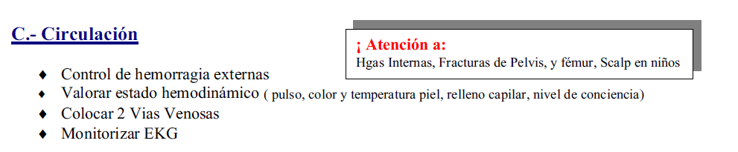

Slide 58


Slide 59
Hipotension permisiva
Las hemorragias no controladas son responsables de más del 40% de las muertes por trauma.
El Colegio Americano de Cirujanos recomienda que los pacientes con PAS menor a 90 mmHg sean manejados en centros especializados en trauma.
Sin embargo, algunos autores sostienen que el punto de corte de 90 mmHg no es suficientemente estricto. Una PAS inferior a 90 mmHg sería un hallazgo muy tardío debido a los mecanismos de compensación. Por lo tanto, sugieren que el valor para definir hipotensión crítica debe ser redefinido.
Un estudio recientemente publicado analiza este tema utilizando un registro europeo de pacientes adultos traumatizados, con el objetivo de determinar la asociación entre PAS y mortalidad a los 30 días después del ingreso de pacientes con traumas penetrantes y contusos.
Trauma penetrante:
Se incluyeron a 3.444 pacientes con trauma penetrante. El 6% de estos pacientes murió durante los primeros 30 días. Después de ajustar por varias variables (edad, sexo, escala de coma de Glasgow e Injury Severity Score) y tomando como base al grupo con PAS de 110-129 mmHg encontraron lo siguiente:
PAS 90-109 mmHg: 2 veces más mortalidad.
PAS 70-89 mmHg: 4 veces más mortalidad.
PAS menor a 70 mmHg: 10 veces más mortalidad.

Slide 60
Hipotension permisiva
Estos datos sobre trauma penetrante sugieren que la mortalidad aumenta apenas se alcanza una PAS inferior a 110 mmHg y que sigue aumentando sustancialmente con descensos más pronunciados de la PAS, independientemente de otros factores.
Trauma contuso:
Se incluyeron 47.927 pacientes con trauma contuso. El 4% murió durante los primeros 30 días. Después de ajustar por varias variables (edad, sexo, escala de coma de Glasgow e Injury Severity Score) y tomando como base al grupo con PAS de 110-129 mmHg encontraron lo siguiente:
PAS 100-109 mmHg: 1,7 veces más mortalidad.
PAS 90-99 mmHg: 2 veces más mortalidad.
PAS 70-89 mmHg: 3 veces más mortalidad.
PAS menor a 70 mmHg: 6 veces más mortalidad.

Slide 61
Hipotension permisiva
Estudios anteriores muestran que las mediciones automáticas de presión arterial pueden diferir de las mediciones manuales. En este estudio los instrumentos utilizados para la medición de la PAS fueron los que se utilizan habitualmente en los servicios de urgencias.
Los pacientes con PAS menor a 110 mmHg al ingreso tienen más probabilidades de morir, por lo que deberían ser derivados a áreas de reanimación adecuadas para una estrecha vigilancia y evaluación. Esta correcta clasificación de los pacientes puede ser especialmente relevante si los recursos son limitados y el paciente debe ser trasladado precozmente a un centro más complejo. Una clasificación adecuada permite una correcta asignación de recursos, mejora el pronóstico de los pacientes y evita costos excesivos debido al reconocimiento tardío de lesiones graves.
Conclusiones y recomendación de los autores:
Este estudio prospectivo europeo en adultos que sufrieron un trauma penetrante o cerrado sugiere que la mortalidad comienza a aumentar cuando la presión arterial sistólica es menor a 110 mmHg. La mortalidad sigue aumentando a medida que la presión arterial sistólica disminuye. Lo anterior es independiente de la edad, sexo, escala de coma de Glasgow e Injury Severity Score
Los autores recomiendan que todos los pacientes traumatizados con una presión arterial sistólica menor a 110 mmHg deben ser derivados a áreas de reanimación apropiadas en hospitales con la complejidad adecuada.
Hasler RM, Nüesch E, Jüni P, et al. Systolic blood pressure below 110 mmHg is associated with increased mortality in penetrating major trauma patients: Multicentre cohort study. Resuscitation. 2012 Apr;83(4):476-81.

Slide 62
Goal-directed resuscitation in the prehospital setting: a propensity-adjusted analysis.J Trauma Acute Care Surg. 2013 May;74(5):1207-12; discussion 1212-4Brown JB, Cohen MJ, Minei JP, Maier RV, West MA, Billiar TR, Peitzman AB, Moore EE, Cuschieri J, Sperry JL; Inflammation and the Host Response to Injury Investigators.
Las estrategias óptimas de reanimación con cristaloides siguen sin estar claras en traumatismos contusos, al igual que la influencia de la hipotensión . El objetivo de este estudio fue valorar el efecto del volumen de cristaloides en pacientes con y sin hipotensión en la calle.
Es un estudio prospectivo multicéntrico de adultos con traumatismos contusos con un ISS > 15 (lo que indica que se trataba de pacientes graves). Los sujetos fueron divididos entre los que recibieron altos volumenes de cristaloides (> 500 ml) y bajos (< 500 ml).
Buscaron la asociación entre uso de cristaloide con mortalidad y alteración de la coagulación (un conocido marcador de gravedad) en sujetos con y sin hipotensión [PAS] <90 mm Hg).

Slide 63
Los resultados principales son los siguientes:
  De 1.216 pacientes, 822 (68%) recibieron alta cantidad de cristaloides y 616 (51%) presentaron hipotensión.
  En los pacientes sin hipotensión, el haber recibido alta cantidad de cristaloides se asoció con un aumento en el riesgo de mortalidad (HR = 2,5; intervalo de confianza del 95% [IC 95%], 01.03 a 04.09, p <0,01) y la coagulopatía aguda (Valor de probabilidad [VP ], 2,2, IC 95% 1.1 a 4.9, p = 0.04).
  Los pacientes con hipotensión que recibieron alta cantidad de cristaloides no mostraron mayor mortalidad ni coagulopatía.
  El uso de alta cantidad de cristaloides se asoció con la corrección de la hipotensión (VP 2,02, IC del 95%: 1,06 a 3,88, p = 0,03).
  Cada aumento de 1 mm de Hg en la presión arterial sistólica de ingreso en el servicio de urgencias se asoció con un aumento del 2% en la supervivencia en sujetos con hipotensión PH (O, 1,02, IC, 1.1 a 1.3 95%, p <0,01).
Los autores concluyen que en los pacientes con traumatismo contuso graves el uso de más de 500 ml de cristaloides se asocia a una peor evolución en los pacientes sin hipotensión, pero no así con los pacientes hipotensos. Esto sugiere que la reanimación debe tener metas claras, dependiendo de la presencia o ausencia de hipotensión.
Es lo que se llama RESUCITACION POR OBJETIVOS.

Slide 64
Comentarios
  Si el paciente está normotenso (TAS mayor a 80-90 mmHg) no le administre cristaloides. Ni siquiera 500 ml según este estudio.
  Si el paciente está hipotenso (TAS menor a 80-90 mmHg) administre cristaloides. La recuperación de la presión arterial se asoció a menos mortalidad en este estudio.
  Recuerde la excepción importante a lo anterior: si hay trauma de cráneo debe llevar a presión arterial media mayor o igual a 80 mmHg. TAS>100
  Recuerde también que en ambientes rurales (con traslados prolongados) el tema aún es controvertido y debe ser analizado caso a caso.

Slide 65
Coloides
La Agencia Europea de Medicamentos ha concluido que los beneficios de los hidroxietil almidones (HEA) no son mayores que sus riesgos y por lo tanto recomendó que las autorizaciones de comercialización de estos medicamentos se suspendan.
La revisión de los HEA fue solicitada por la agencia alemana de medicamentos, después que tres estudios recientes que compararon HEA con cristaloides en pacientes críticos. Los estudios mostraron que los pacientes con sepsis grave tratados con HEA tenían un mayor riesgo de fallo renal. Dos de los estudios también mostraron que en pacientes tratados con HEA había un mayor riesgo de mortalidad. Por lo tanto, se pidió a la Agencia Europea de Medicamentos que evaluara la evidencia disponible y su impacto en el balance de riesgos y beneficios de los HEA en el tratamiento de la hipovolemia.
La Agencia Europea de Medicamentos evaluó los datos de la literatura científica y los datos presentados por las empresas y fue asesorada por un grupo de expertos externos. Su conclusión fue que los pacientes tratados con HEA estaban en un mayor riesgo de insuficiencia renal que requiere diálisis y tenían un mayor riesgo de mortalidad. También consideró que los datos disponibles sólo muestran un beneficio limitado de HEA en hipovolemia, lo que no justifica su uso teniendo en cuenta los riesgos conocidos.
Por tanto, la Agencia Europea de Medicamentos concluyó que las autorizaciones de comercialización de estos medicamentos deben ser suspendidas. La suspensión debe permanecer hasta que se proporcionen datos convincentes para identificar un grupo de pacientes en los que los beneficios de los medicamentos superan los riesgos.
En conclusión, actualmente no existiría justificación para el uso de almidones (porque los riesgos superan los beneficios). La recomendación de las autoridades europeas es retirarlos del mercado.

Slide 66
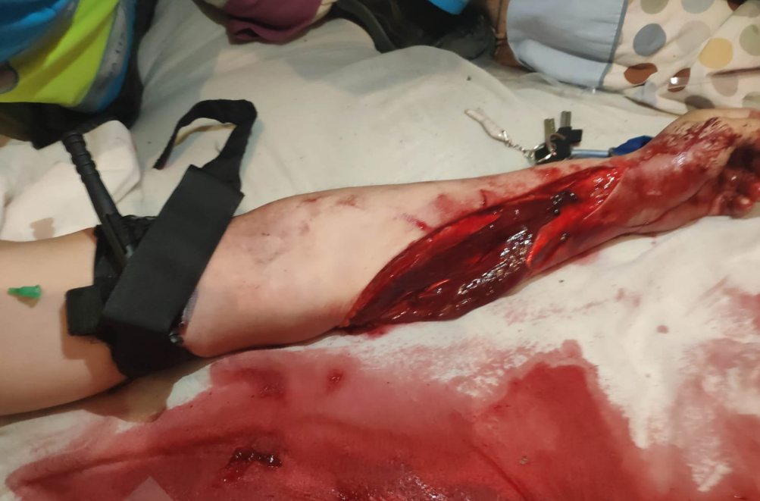

Slide 67
Torniquete
"Análisis de las indicaciones para el uso del torniquete de emergencias" (1) Estudio clínico realizado en un Hospital de Soporte al Combate en Baghdad, Iraq.
Los miembros del TCCC (Táctical Combat Casualty Care) abogan que la indicación de uso del torniquete sea: "Cualquier herida en extremidad, que pudiese producir una hemorragia posiblemente letal".
El propósito del estudio fue analizar las indicaciones del torniquete.
Métodos: Los datos sobre uso del torniquete de emergencia se analizaron a partir de un estudio clínico a gran escala (en ClinicalTrials.gov NCT00517166). Este estudio fue conducido bajo protocolo revisado y aprobado por un instituto del Ejército de los EEUU .
El estudio incluyó a 728 víctimas con 953 heridas en extremidades en las que se usó torniquete. La edad promedio de las víctima fue de 26 años (con rango, 4-70).
Resultados: El uso del torniquete fue de 70% en prehospitalario , 11% en el intrahospitalario y 18% en ambos.
Conclusión: El principal hallazgo de este estudio fue que es correcto utilizar como indicación para el uso del torniquete la frase: "Cualquier herida en extremidad, que pudiese producir una hemorragia posiblemente letal".

Slide 68
Torniquete
Posteriormente se aliza un nuevo estudio publicado como "Sobrevivencia de heridos en combate con el uso del torniquete de emergencia para detener el sangrado de extremidades" (2) cuyo objetivo fue "analizar con mayor profundidad el uso del torniquete de emergencia en los cuidados de heridos en combate".
Métodos: Tras la verificación de las metodologías para el primer estudio y el siguiente, se compararon los resultados de estos dos períodos de tiempo. Luego se agruparon los datos para analizar los resultados con una muestra de mayor tamaño.
Resultados:
- La población total abarcada por el estudio fue de 499. En todos, 862 torniquetes fueron aplicados en 651 heridas de extremidades. La sobrevivencia fue de 87% para ambos periodos de estudio.
- Las tasas de parálisis a nivel del torniquete fue de 1,7% para el estudio 1 y 1,5% para el estudio 2.
- La sobrevida aumentó con el uso prehospitalario (89% vs 78% hospitalaria, p < 0.01) y la aplicación previa al desarrollo del shock.
Conclusión: Este segundo estudio demuestra beneficios consistentes y bajo riesgo en el uso de torniquetes para detener hemorragias masivas en trauma de extremidades.

Slide 69

Recordad:
Torniquete prioritario sobre fluidoterapia en lesiones potencialmente exsanguinantes.
Cuanto mas ancho sea, mas presión deberé hacer para ocluir el flujo sanguíneo.
Aplicarlo proximalmente a la herida.
Empleo seguro 120-150 minutos.

Slide 70
Tranexamic acid in the prehospital setting: Israel Defense Forces' initial experience.
Injury. 2014 Jan;45(1):66-70. doi: 10.1016/j.injury.2013.08.025. Epub 2013 Sep 7.Lipsky AM, Abramovich A, Nadler R, Feinstein U, Shaked G, Kreiss Y, Glassberg E.

Slide 71
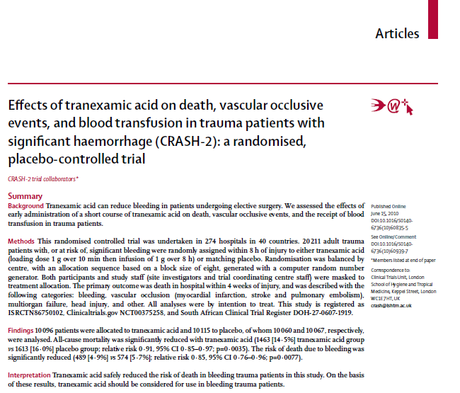

Slide 72
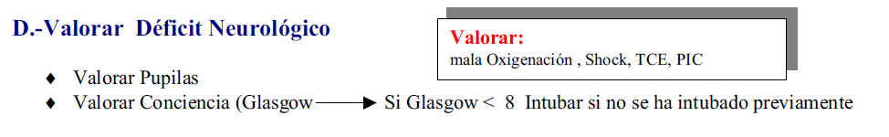

Slide 73
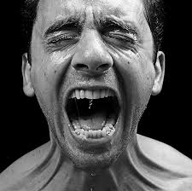
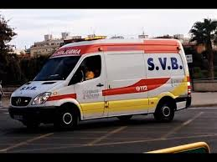
Paciente politraumatizado inconsciente con glasgow 1

Slide 74
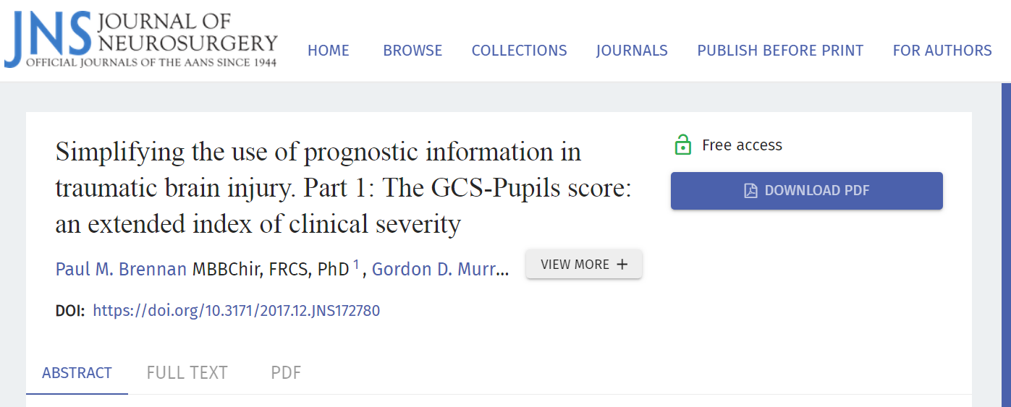

Slide 75
Después de trabajar con uno de los diseñadores de la escala de coma de Glasgow original, los investigadores encontraron que el agregar la respuesta pupilar a la escala de coma de Glasgow aumenta la precisión del pronóstico después de una lesión cerebral traumática, incluyendo la probabilidad de muerte, más que cualquiera de las dos medidas por sí solas.^{[1]}

Slide 76
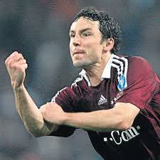
Si una pupila no responde se descuenta un punto y si son las dos, dos puntos.

